Slide 1
Anorganická chemie
Vzácné plyny
Vypracovala: Mgr. Miroslava Komárová

Slide 2
EU V-2 Ch8 Miroslava Komárová ZŠ Zákupy
Název: Vzácné plyny
Cíl: seznámení se s učivem o vzácných plynech
Čas: 25 - 30 minut
Pomůcky: interaktivní tabule

Slide 3
Obsah
Kde je najdeme?
Výskyt
Které to jsou?

Slide 4
Které to jsou?
Helium (He)
Neon (Ne)
Argon (Ar)
Krypton (Kr)
Xenon (Xe)
Radon (Ra)
Notes:
Obrázek z: http://chemiezs.webnode.cz/ (17.5.2011)

Slide 5
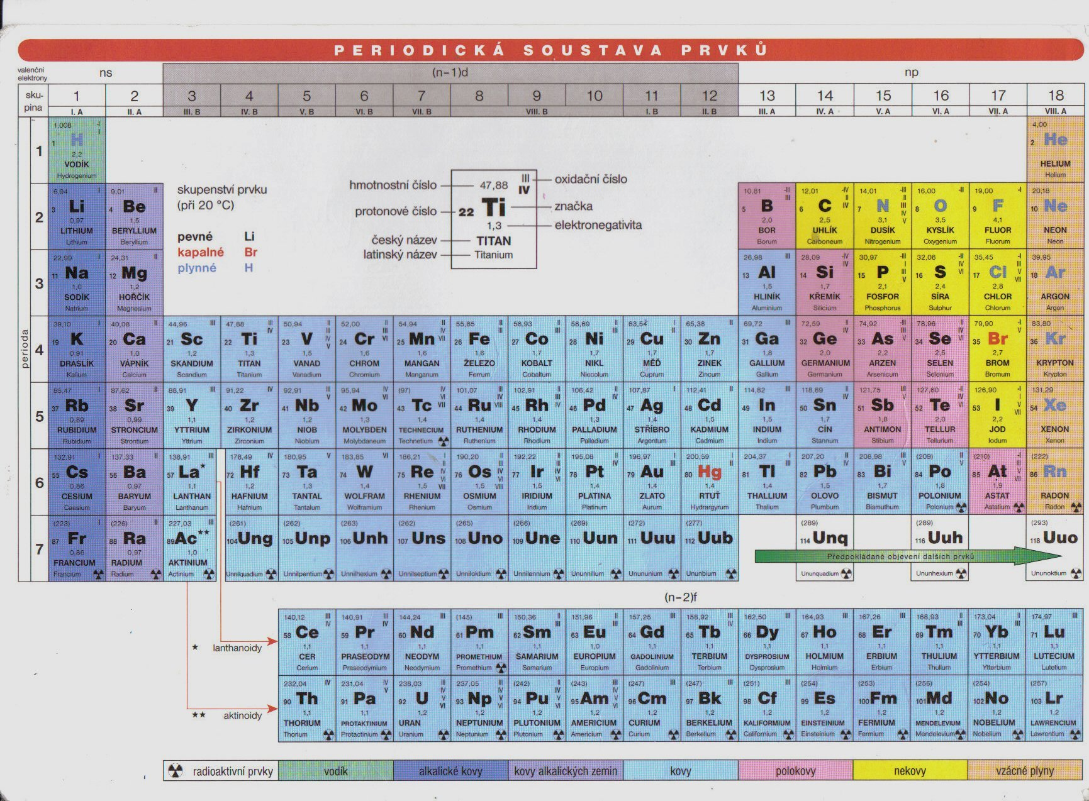
Kde je najdeme?
Notes:
Obrázek z: http://vsedoskoly.jex.cz/menu/chemie (17.5.2011)

Slide 6
Výskyt
všechny se vyskytují ve vzduchu
nejčastější je argon (0,93% atmosféry)
helium – nejrozšířenější prvek vesmíru
radon vzniká radioaktivním rozpadem hornin

